Slide 1





Com Linx você faz a
GESTÃO 360º
DA SUA FARMÁCIA
Conte com soluções de ponta a ponta para sua loja, rede ou franquia! Linx Farma resolve todos os desafios do seu negócio!
LINX FARMA

Slide 2



Com Linx você faz a
GESTÃO 360º
DA SUA FARMÁCIA
Conte com soluções de ponta a ponta para sua loja, rede ou franquia! Linx Farma resolve todos os desafios do seu negócio!

Slide 3

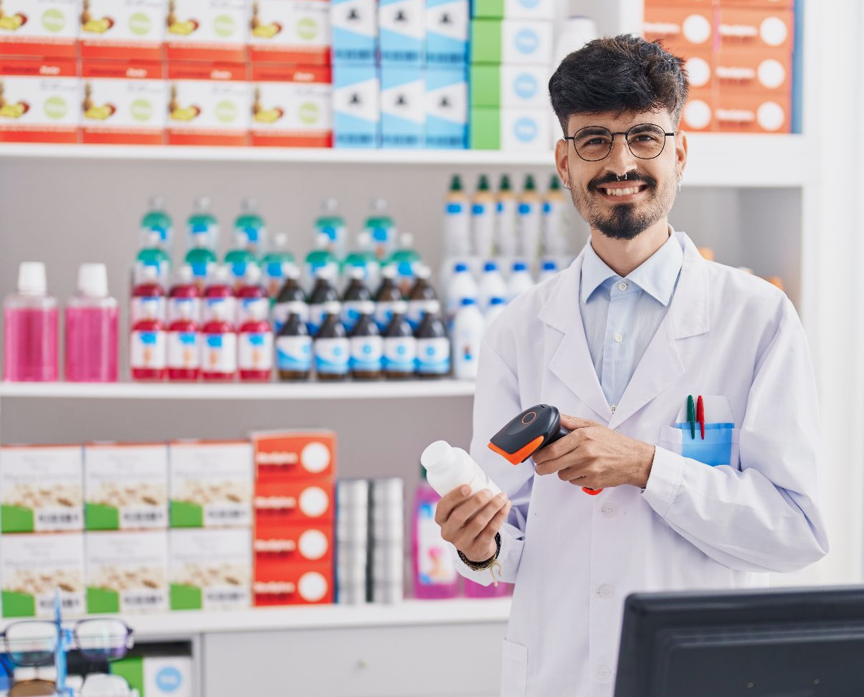
Com Linx você faz a
GESTÃO 360º
DA SUA FARMÁCIA
Conte com soluções de ponta a ponta para sua loja, rede ou franquia! Linx Farma resolve todos os desafios do seu negócio!

Slide 4

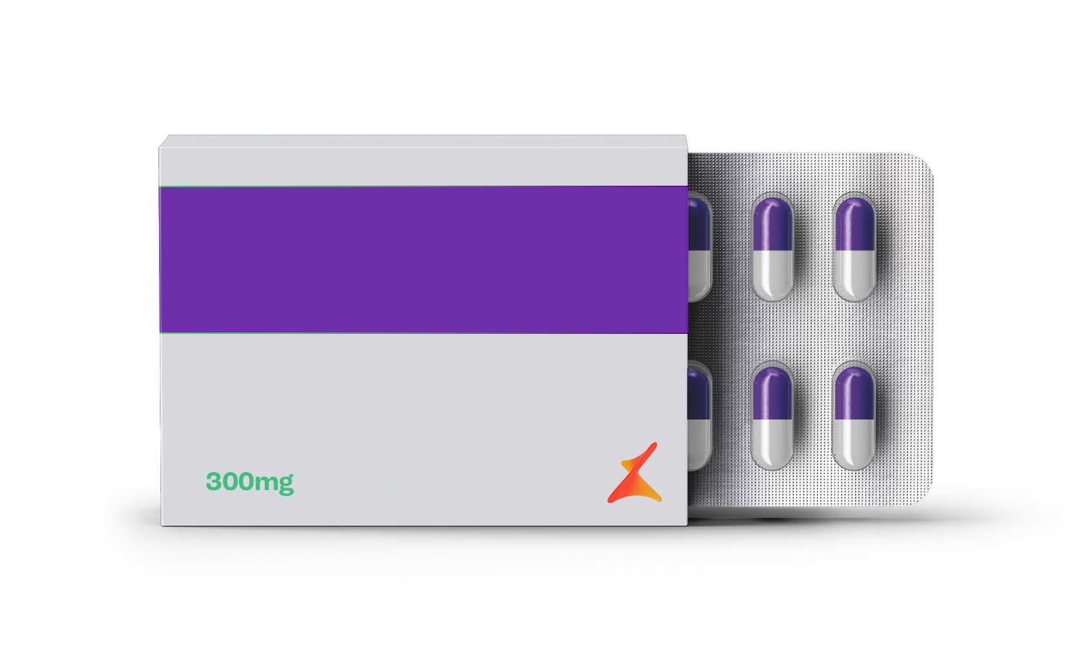

SOLUÇÕES PARA TER UMA GESTÃO EFICIENTE
EM SUA FARMÁCIA
Indicado para quem deseja ter
mais integração em seu negócio.
LINX FARMA
Saiba mais

Slide 5
Sua drogaria merece uma
GESTÃO COMPLETA
E INTEGRADA
LINX FARMA
Saiba mais

Slide 6

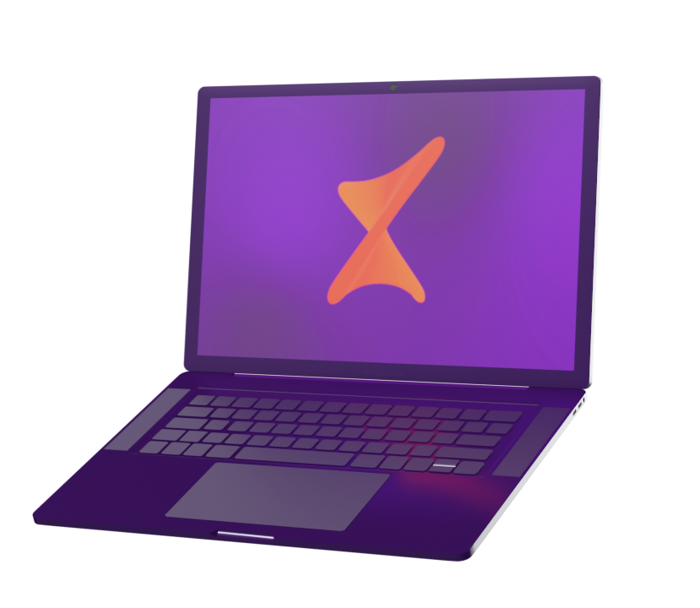

Com Linx você faz a
GESTÃO 360º
DA SUA FARMÁCIA
Automatize o sistema e personalize as regras!
Saiba mais
Soluções Linx
com até
50%
OFF
Veja as condições na descrição do post.

